Slide 1
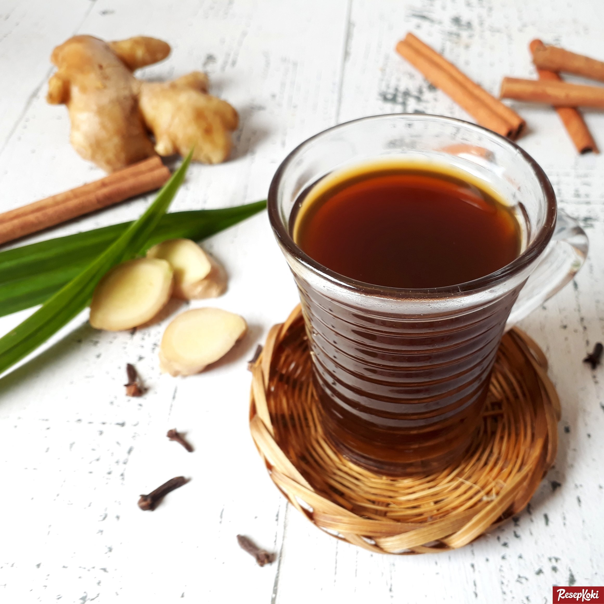
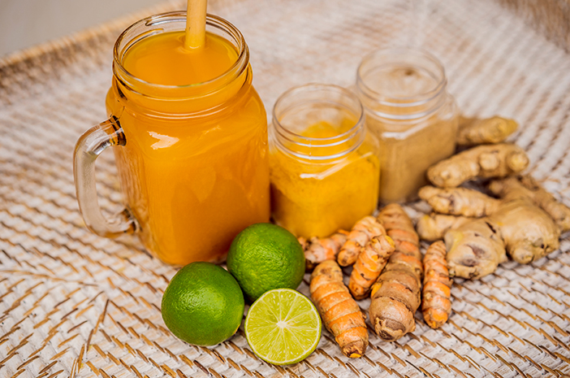
BANDREK
&
JAMU TRADISIONAL
KEWIRAUSAHAAN
KELOMPOK :
2024330050033 (Yuni Tarida Sitorus)
2025330050071 (Brilian)

Slide 2
LATAR BELAKANG
Indonesia dikenal sebagai negeri rempah-rempah. Sejak berabad-abad lalu, masyarakat kita telah menggunakan rempah sebagai obat alami dan minuman kesehatan.
Salah satunya adalah “bandrek”, minuman hangat khas Sunda, dan “jamu” yang sudah dikenal di seluruh Nusantara.

Slide 3
Apa itu bandrek dan jamu tradisional
BANDREK (MINUMAN TRADISIONAL ASAL JAWA BARAT):
  JAHE
  DAUN SEREH
  GULA MERAH
  KAYU MANIS
  DAUN PANDAN
  SUSU KENTAL MANIS
JAMU TRADISIONAL (RAMUAN HERBAL TRADISIONAL INDONESIA):
  KUNYIT
  JAHE
  ASAM JAWA
  TEMULAWAK
  KENCUR
  GULA MERAH

Slide 4
MANFAAT BANDREK DAN JAMU TRADISIONAL
MANFAAT BANDREK :
MENGHANGATKAN TUBUH SECARA ALAMI;
MEREDAKAN BATUK DAN PILEK;
MENINGKATKAN KUALITAS TIDUR;
MEMBANTU MENGELOLA KADAR GULA DARAH.
MANFAAT JAMU TRADISIONAL :
MENINGKATKAN DAYA TAHAN TUBUH;
MELANCARKAN PENCERNAAN;
MENGURANGI NYERI HAID;
MENURUNKAN KOLESTEROL DAN TEKANAN DARAH.

Slide 5
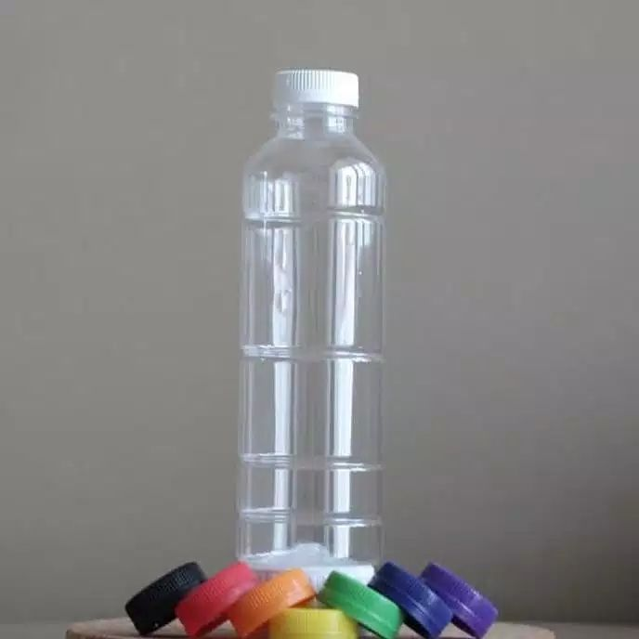
PENGELOLAAN SERTA KEMASAN
UNTUK PENGELOLAAN BANDREK DAN JAMU TRADISIONAL MASIH DIKELOLA DENGAN CARA TRADISIONAL SEHINGGA UNTUK MASA PEMAKAIAN PALING LAMA 3-4 HARI DISUHU RUANGAN DINGIN (KULKAS).
UNTUK KEMASAN YANG DIGUNAKAN BERUPA BOTOL PLASTIK KHUSUS YANG TERJAMINAN KUALITASNYA.

Slide 6
TARGET PASAR
IBU RUMAH TANGGA;
KAUM MILENIAL;
ANAK MUDA YANG TERTARIK DENGAN GAYA HIDUP SEHAT;
MASYARAKAT YANG BERADA DI DAERAH DINGIN.

Slide 7
TUJUAN SECARA GARIS BESAR DALAM PEMBUATAN DAN PEMASARAN BANDREK DAN JAMU TRADISIONAL
MENGEMBANGKAN PRODUK MINUMAN TRADISIONAL;
MENINGKATKAN PENGETAHUAN MASYARAKAT TENTANG MANFAAT BANDREK DAN JAMU TRADISIONAL;
MENDORONG PELAKU WIRAUSAHA LOKAL BERBASIS KEARIFAN TRADISIONAL.

Slide 8
DEMIKIAN PRESENTASI INI
KAMI UCAPKAN
TERIMA KASIH.

